Slide 1
종합 설계 프로젝트 2 & 소프트웨어 융합 프로젝트 -마트 내 위치안내 시스템-
왜 시비조
2011105099 차 승 훈
2011105058 양 정 민
2011105068 이 상 현
2013024031 이 지 혜
2013024038 최 소 영

Slide 2
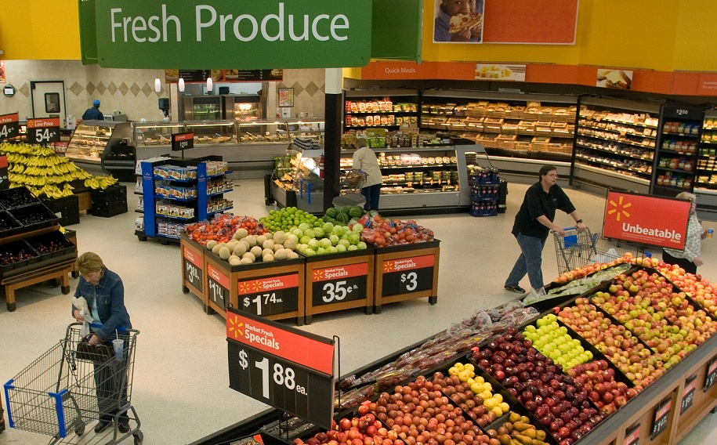
01| 주제
마켓 내 위치안내 시스템

Slide 3
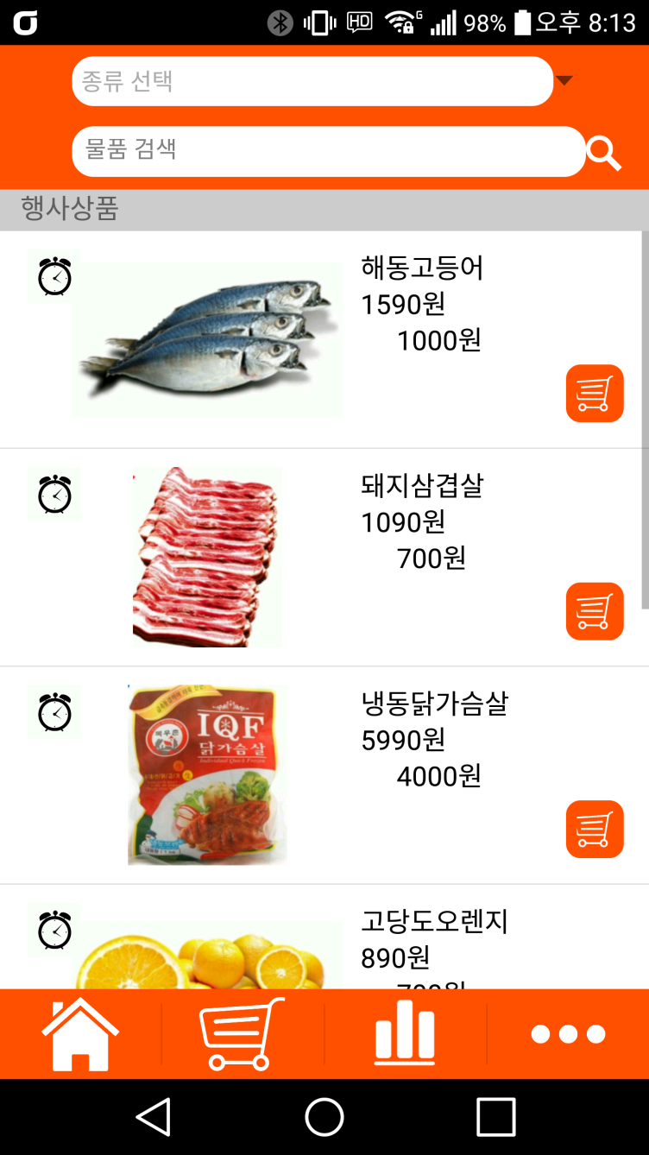
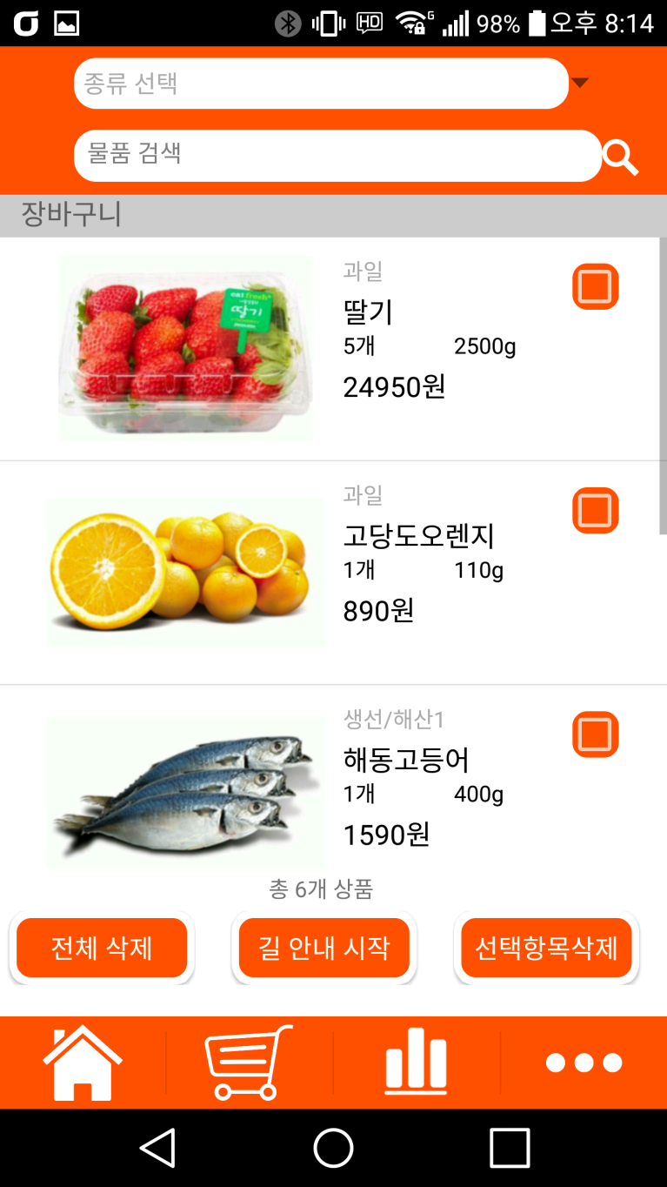
02| Done –장바구니

Slide 4



02| Done – Beacon 연동

Slide 5
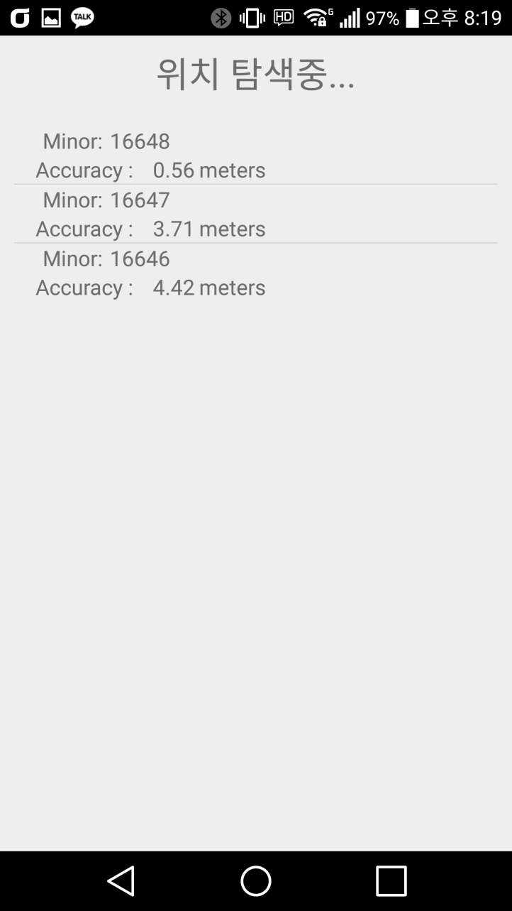
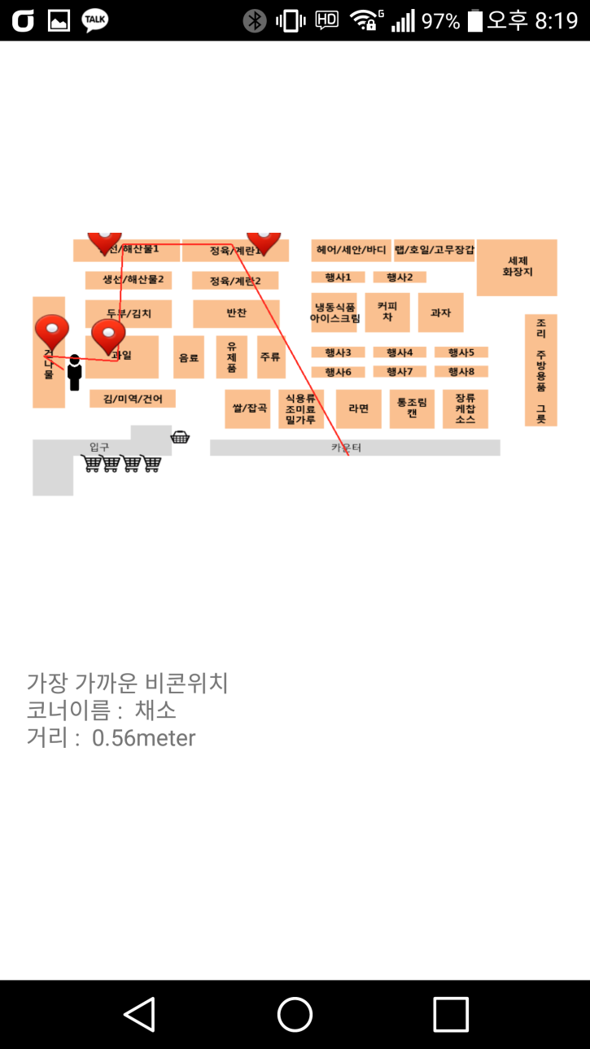
02| Done –최단거리 및 현재위치(비콘연동)

Slide 6
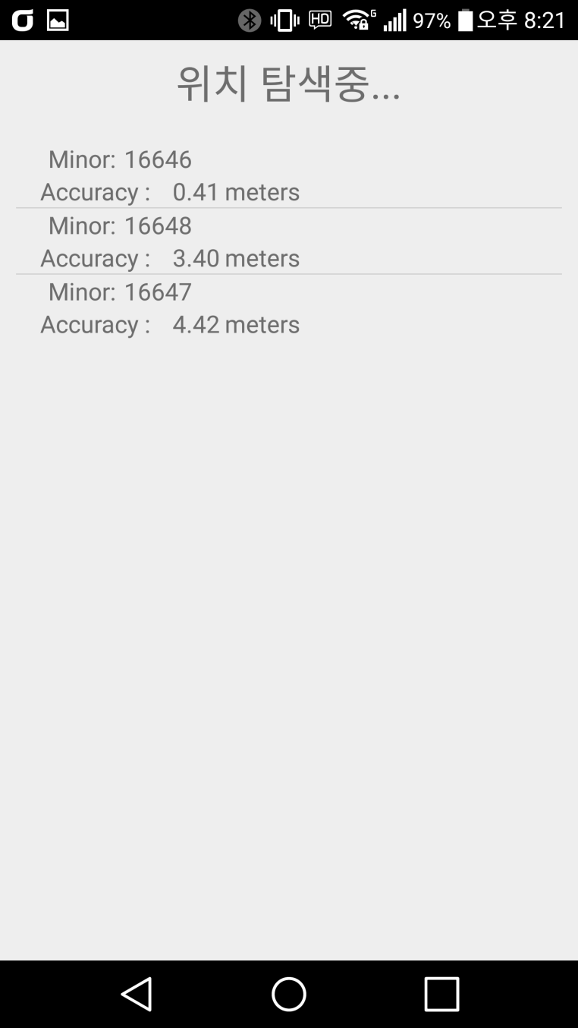
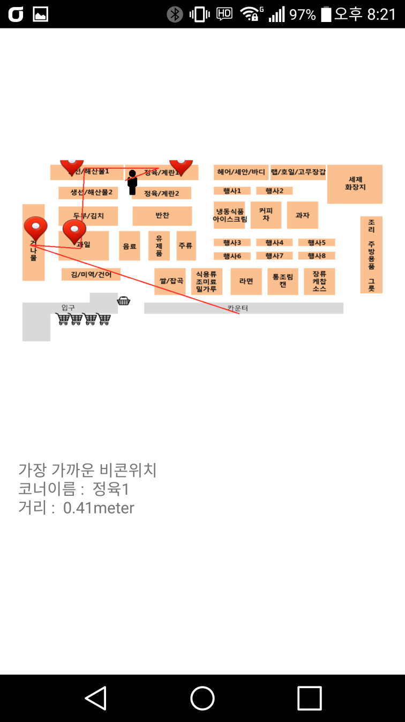
02| Done –최단거리 및 현재위치(비콘연동)

Slide 7
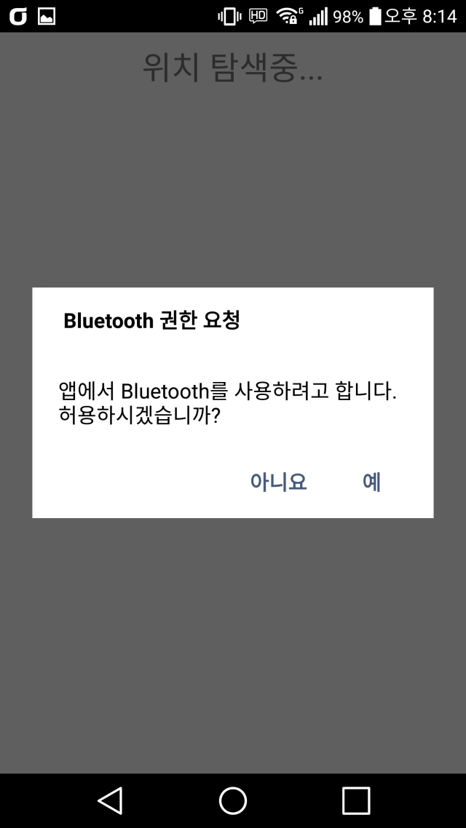
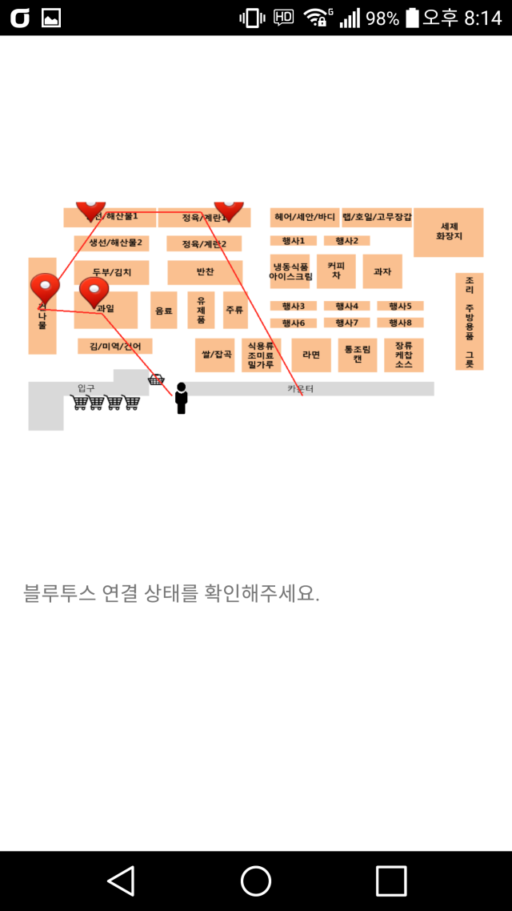
02| Done –최단거리 (블루투스 해제)

Slide 8
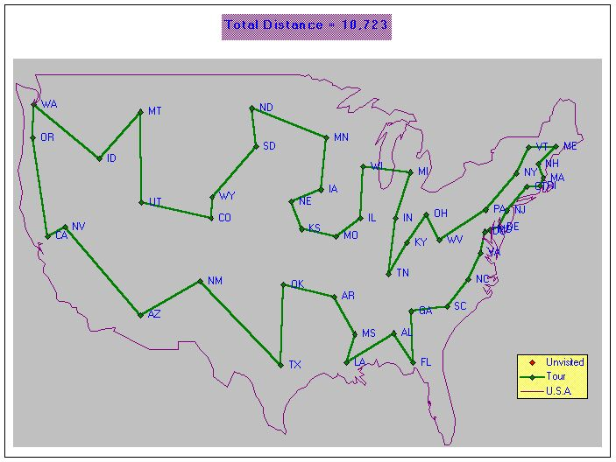
02| Done –최단거리 <TSP>

Slide 9
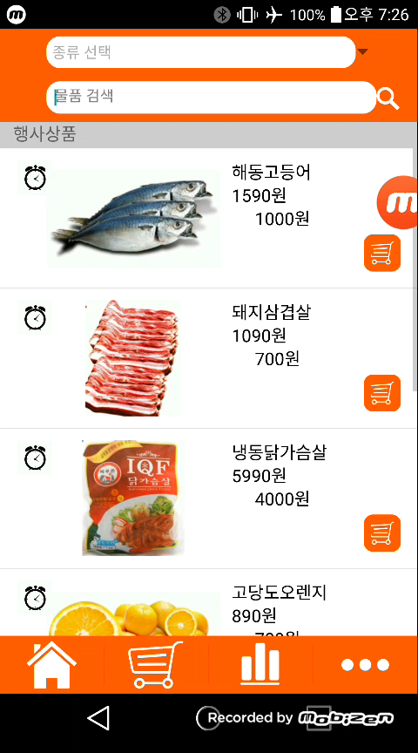
02| Done –어플기능 Demonstration

Slide 10
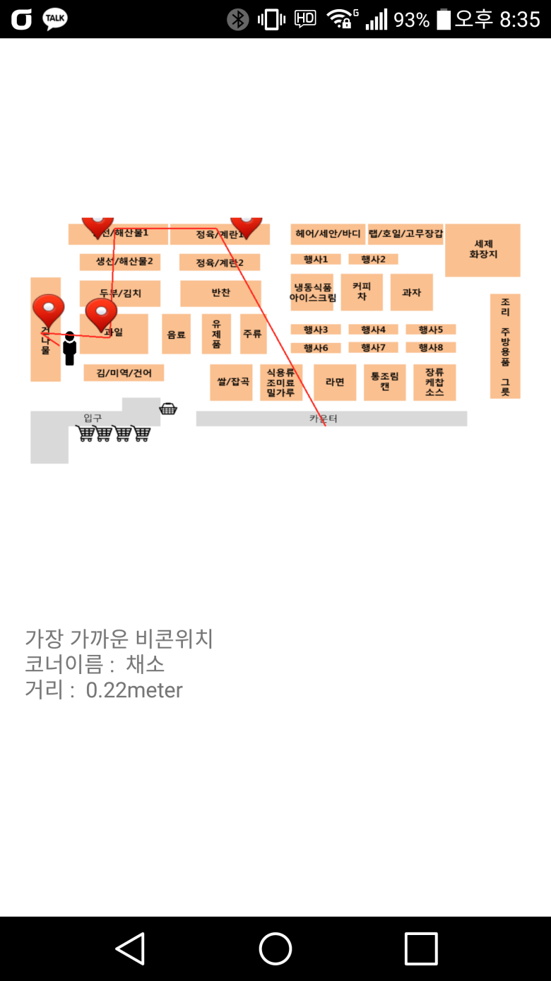
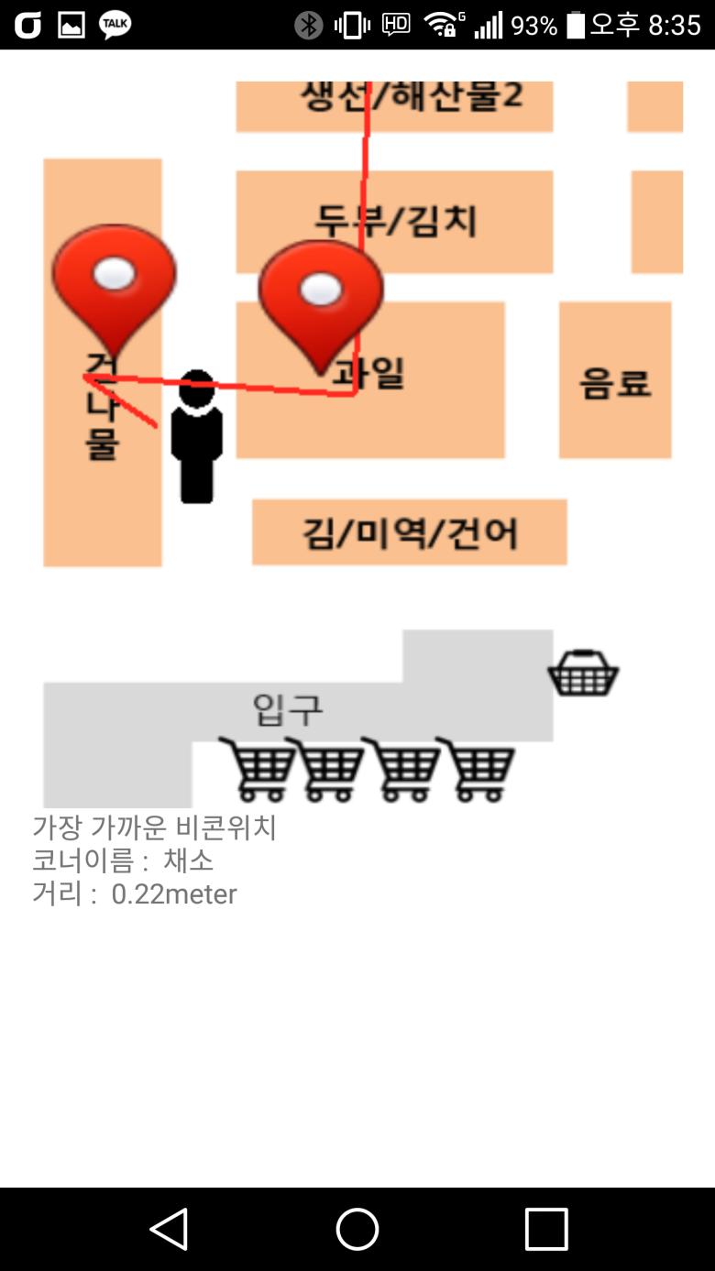
02| Done –확대기능

Slide 11
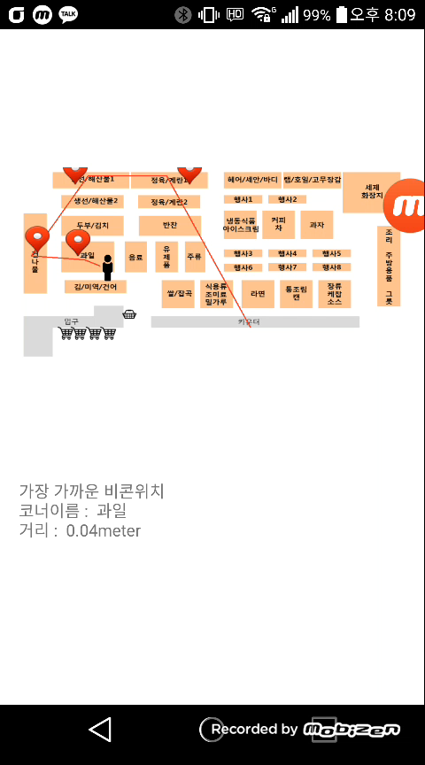
02| Done –확대기능 Demonstration

Slide 12

03| The List Do – Server Communication

Slide 13


03| The List Do –Virtual Simulation

Slide 14
04| 조원
컴퓨터학부
2011105099
차 승 훈
조장, 기능개발, 서버&클라이언트
컴퓨터학부
2011105058
양 정 민
예산담당, 비콘 연동, 데이터베이스
컴퓨터학부
2011105068
이 상 현
기능개발, 서버&클라이언트
통 계 학 과
2013024031
이 지 혜
디자인, 통계 데이터분석,서버
통 계 학 과2013024038
최 소 영
디자인, 통계 데이터분석,서버

Slide 15
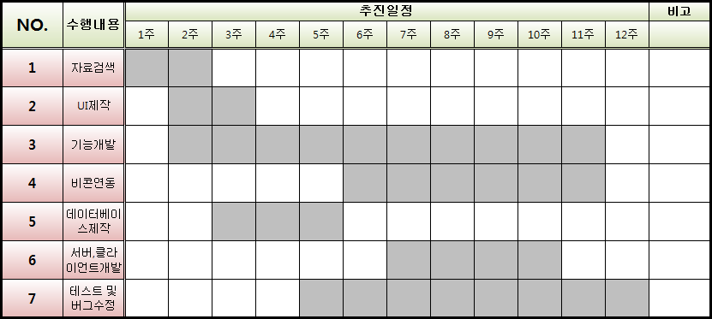
05| 개발 일정

Slide 16

Q&A

